Slide 1
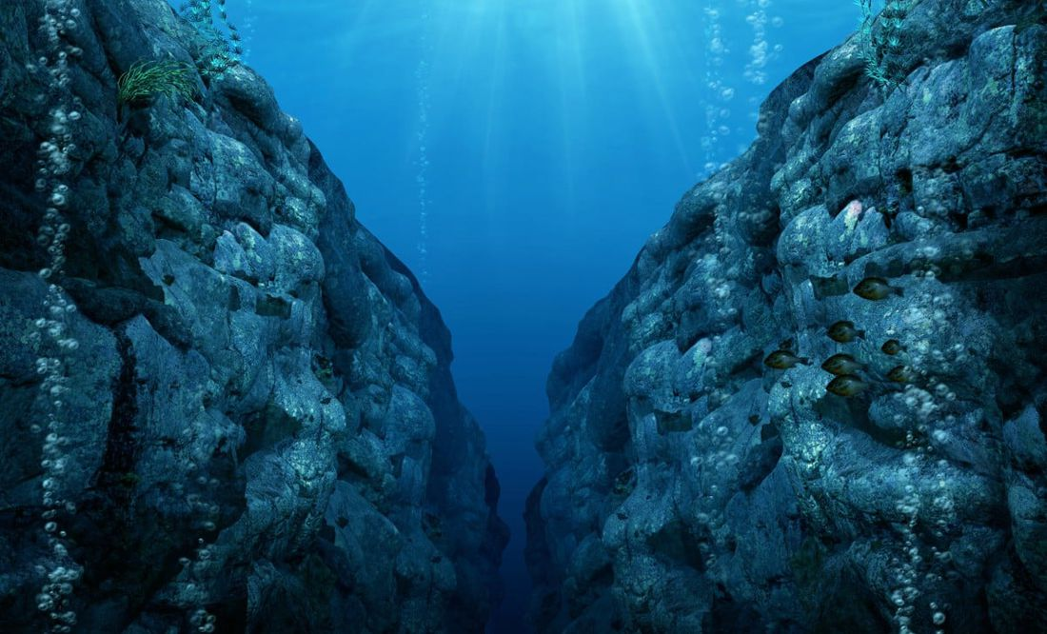
GEOGRAFÍA
Nombres de alumno: Brayan Obed Cruz López
Nombres de materia: GEOGRAFIA

Slide 2

¿Qué es?
La fosa de las Marianas es una depresión del fondo marino que se encuentra en el océano pacíficos occidental, a unos 200 kilómetros al este de las islas Marianas, y es el área más profunda conocida de los océanos de la tierra. Tiene forma de media luna y mide unos 2550 km de largo por unos 70 km de ancho

Slide 3
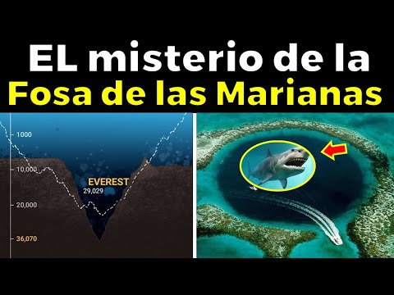

Slide 4
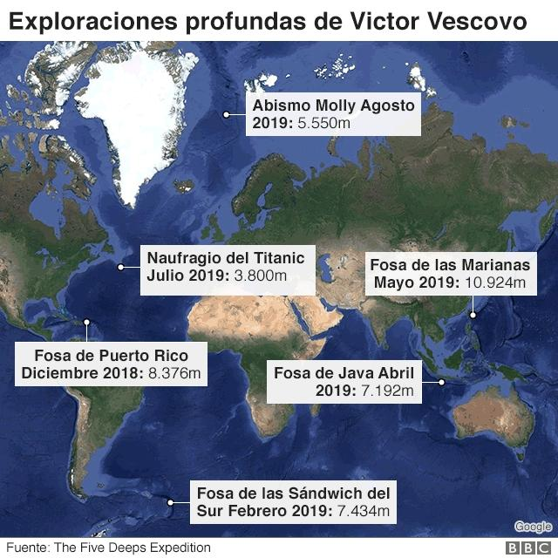

Slide 5
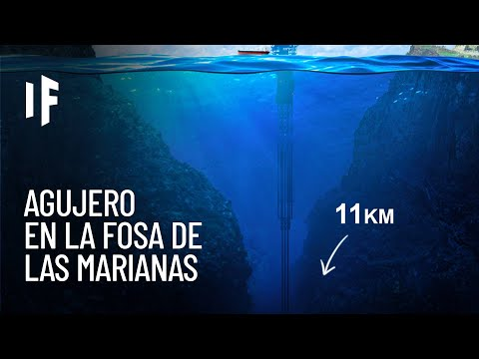

Slide 6
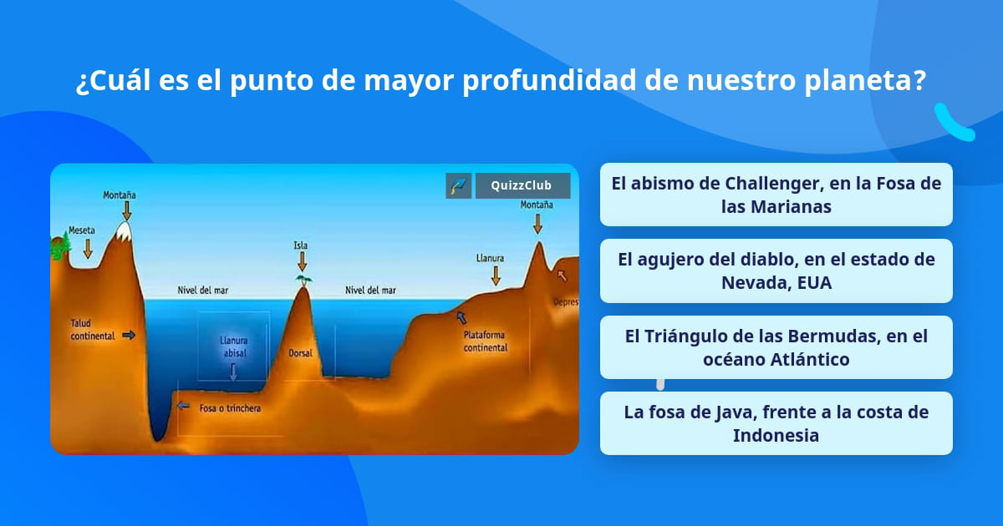

Slide 7
